Slide 1
3주차 정리 및 실습

Slide 2
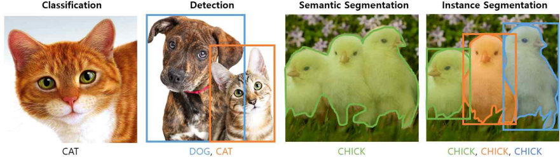
이미지 처리 인공지능
기본적인 이미지 처리 문제
Classification: 이미지가 어떤 상황/객체에 해당하는지 분류
Detection: 이미지 내에서 객체 추출(박스 단위) 및 라벨 분류
Segmentation: 이미지 내에서 객체 추출(픽셀 단위) 및 라벨 분류

Slide 3
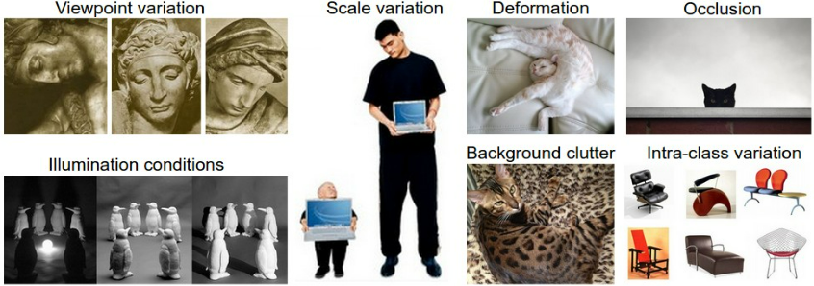
데이터 셋 - 일반화(Generalization)
실제 모델 적용 환경을 대비하여, 편향되지 않도록 데이터 수집
Viewpoint variation: 시점에 따라 동일한 물체가 다르게 보일 수 있음
Scale variation: 한 클래스에 속하는 물체들의 크기가 다양할 수 있음
Deformation: 물체가 왜곡되어 동일한 물체와 달라 보일 수 있음
Occlusion: 물체의 일부가 가려질 수 있음
Illumination conditions: 빛에 의해 물체의 픽셀 정보가 크게 달라질 수 있음
Background clutter: 배경에 의해 물체 인식이 어려울 수 있음
Intra-class variation: 한 클래스에 속하는 물체들의 형태가 다양할 수 있음
https://cs231n.github.io/classification/

Slide 4
이미지 처리 인공지능 모델에 따라 필요한 정보
Classification: 이미지의 라벨 정보
Detection, Segmentation: 라벨, 위치 정보*
라벨 정보는 파일 명 / 파일이 있는 폴더 명 등으로 표현 가능
위치 정보는 기록해야 하는 정보량이 많아 별도로 관리가 필요함
이러한 정보를 기록하는 것을 annotate / labelling,
정보가 기록된 파일은 annotation file이라고 부름

Slide 5
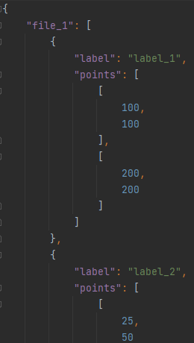
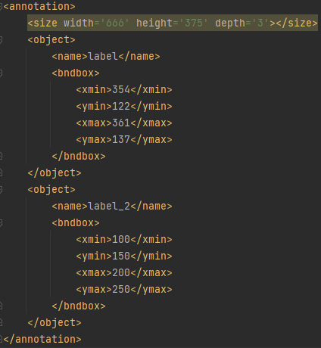

Annotation file
어노테이션 마지막 수정 시간, 검수자 등 메타 정보 및
학습에 사용하는 정보를 기록한 파일
확장자: json, xml, txt 등
클래스
bbox
test.txt
https://codechacha.com/ko/python-read-write-file/

Slide 6
용도에 따른 데이터셋 구분
수집한 데이터는 인공지능 학습과, 모델 성능 검증을 위해 사용
용도에 따라 train, valid, test 데이터셋으로 나뉨
train: 인공지능 모델 학습에 사용
valid: 학습 중 모델 평가 용
test: 최종 모델 성능 평가용. 학습에는 사용되면 안 됨
train, valid, test의 비율은 7:2:1 또는 8:1:1을 기본으로 하나,
데이터 수량에 따라 조절하여 사용함
(데이터가 적은 경우 valid나 test를 두지 않는 등)
기본적으로 랜덤하게 구축

Slide 7
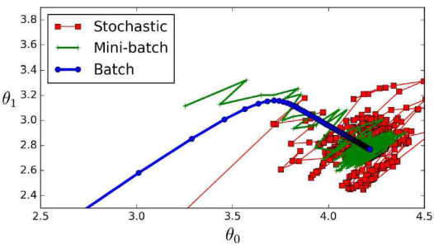
인공지능 학습용 대표적인 Hyperparameter
학습 횟수: batch size, epoch, step
모델 학습 1회: 모델 weight가 1회 update
Batch size: weight update 1회 시 사용되는 데이터의 크기(개수)
Stochastic: 1. 연산량은 적으나, 학습 효율이 떨어짐
Full batch: n. 학습은 잘 되나 연산량이 매우 많음
Mini-batch: 1~n. 절충안. 자신의 컴퓨팅 환경에 맞게 개수 조절

Slide 8
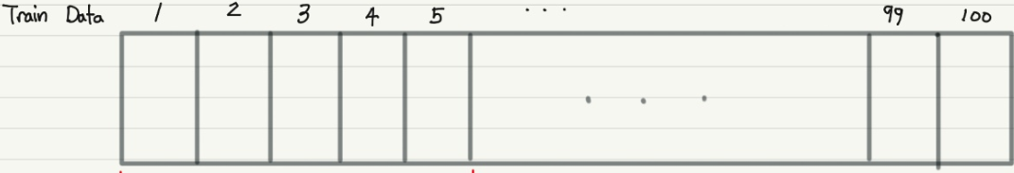
인공지능 학습용 대표적인 Hyperparameter
학습 횟수: batch size, epoch, step
epoch: 모든 데이터셋 학습에 사용되는 기간
step: 학습에 사용된 batch의 개수
학습 횟수는 주로 epoch 수로 결정하나, step을 사용하는 모델도 있음
데이터셋 크기: 10,000 / batch size: 20 / epoch: 50으로 설정 시
-> 1 epoch: 500 step ( = 10,000 / 20 ) / 총 학습횟수: 25,000 step
데이터셋 크기: 10,000 / batch size: 80 / epoch: 50으로 설정 시
-> 1 epoch: 125 step ( = 10,000 / 80 ) / 총 학습횟수: 6,250 step

Slide 9
인공지능 학습용 대표적인 Hyperparameter
Loss function
정답(target value)과 모델이 계산한 값(fitted value) 사이의 오차를 수치화하는 함수
회귀분석은 MSE(Mean Squared Error),
Classification은 Cross-Entropy,
이진 분류 문제는 Binary Cross-Entropy를 주로 사용
Triplet loss, Focal loss 등 특수한 기능을 하는 손실함수 존재
https://pytorch.org/docs/stable/nn.html#loss-functions

Slide 10
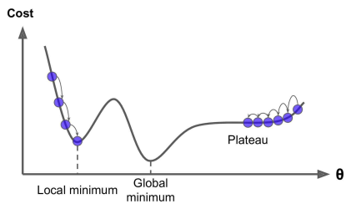
인공지능 학습용 대표적인 Hyperparameter
Optimizer와 Learning rate
모델의 loss가 최저가 되는 모델 weight 값을 찾는 알고리즘
지역 극소점(local minimum)에 빠지지 않고
loss가 최소가 되는 지점(global minimum)에 도달하는 것이 목표

Slide 11
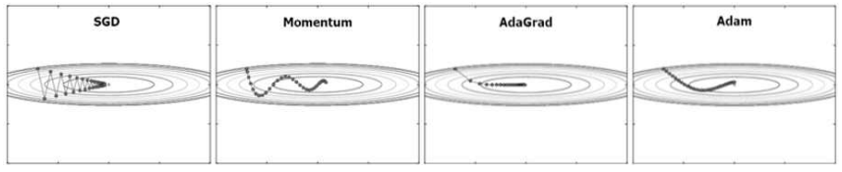
인공지능 학습용 대표적인 Hyperparameter
Optimizer와 Learning rate
SGD(Stochastic Gradient Descent): 경사하강법. 경사가 급할수록 weight 값이 크게 변함
Momentum: 관성 개념을 더해, 경사 완급에 따라 변화 정도 조절
AdaGrad(RMSprop): 학습이 깊어질수록 weight값이 적게 변함
Adam: Momentum과 AdaGrad의 특징을 모두 반영
https://pytorch.org/docs/stable/optim.html

Slide 12
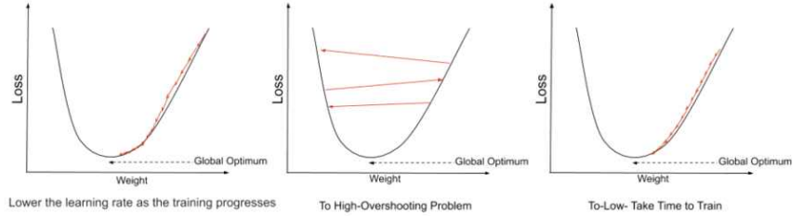
인공지능 학습용 대표적인 Hyperparameter
Optimizer와 Learning rate
learning rate: weight 변화 정도를 조절할 수 있는 파라미터
rate가 크면 weight 변화 정도가 큼
일반적으로 0.01 사용하나 학습 양상을 확인하며 조절함
수렴이 안 되면 rate를 줄이고,
학습이 너무 오래 걸리면 rate를 늘리는 식

Slide 13
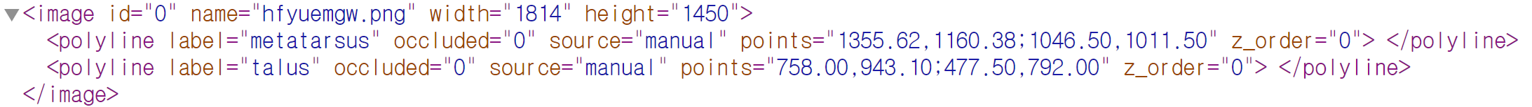
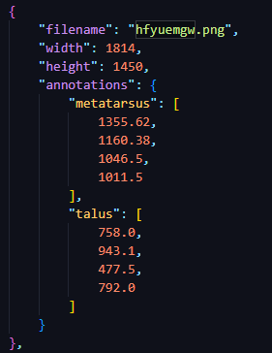
여러 개의 xml 파일을 읽어 json 파일 하나로 정리하기
example_1.xml, example_2.xml 내용을 읽어,
annotations.json 파일 하나에 저장하기
xml:
[
{
‘filename’: …
‘width’: …
‘height’: …
‘annotations’: {
‘metatarsus’: [ … ],
‘talus’: [ … ]
}
},
{ … }
]
json:
이미지 하나에
대한 정보

Slide 14
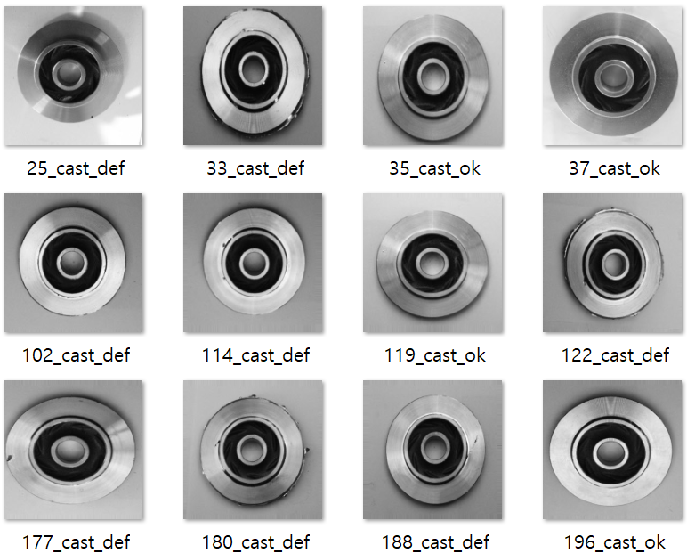
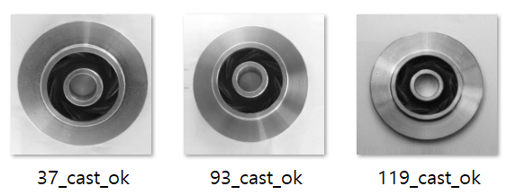

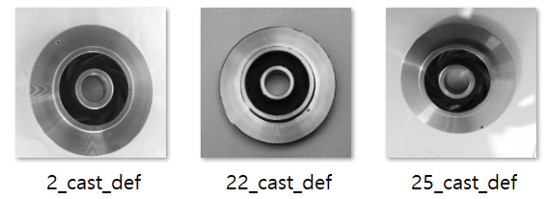
제조품 불량(1)/정상(0) 데이터셋 학습
불량과 정상이 섞여 있는 데이터 분류
파일명 하단이 ok인 경우 accept, def인 경우 defect에 파일 분류
데이터를 9:1로 나누어 train/test 데이터셋 구축

Slide 15
제조품 불량(1)/정상(0) 데이터셋 학습
불량(defect)을 1, 정상(accept)을 0으로 라벨링하여 학습
epoch마다 test 데이터셋에 대한 민감도, 특이도를 계산하여
높은 성능을 보일 시 best_sensitivity.pth, best_specificity.pth 로 파일 저장
저장한 파일을 test 데이터셋에 사용한 결과를 confusion matrix로 만들어,
accuracy, precision, recall 계산

